Slide 2
Ca Nhập lễ
Hân Hoan Muôn Lời

Slide 3
Tk1: Hân hoan muôn lời mừng kính Thánh Gia, phúc ân dư đầy tình yêu thắm tươi chan hòa. Cuộc đời dương thế tuyệt vời, gương lành phúc đức để danh thơm thiên thu.

Slide 4
Đk: Dâng lên Chúa lời tạ ơn, đã ban cho nhân loại chính Con yêu của Ngài. Mẹ Ma-ri-a và Thánh Giu-se nên Thánh Gia suối nguồn ơn cứu độ.

Slide 5
Tk2: Bao la ân tình đời sống Thánh Gia, dẫu trong âm thầm mà nên mẫu gương mọi nhà. Nhọc nhằn lao tác cùng xẻ chia đời nhân thế với tin yêu phó thác.

Slide 6
Đk: Dâng lên Chúa lời tạ ơn, đã ban cho nhân loại chính Con yêu của Ngài. Mẹ Ma-ri-a và Thánh Giu-se nên Thánh Gia suối nguồn ơn cứu độ.

Slide 7
Tk3: Vui trong chiêm niệm đời sống hiến dâng, Thánh Gia kêu mời tình yêu trắng trong vẹn toàn. Đường đời gian khó trải qua lao nhọc, tân toan hưởng phúc lộc vinh quang.

Slide 8
Đk: Dâng lên Chúa lời tạ ơn, đã ban cho nhân loại chính Con yêu của Ngài. Mẹ Ma-ri-a và Thánh Giu-se nên Thánh Gia suối nguồn ơn cứu độ.

Slide 10
Kinh Thương Xót

Slide 11
Xin Chúa thương xót chúng con. Xin Chúa thương (nguyện) xin Chúa thương, xin thương xót chúng con. Xin Chúa Ki-tô, xin Chúa Ki-tô thương xót chúng con.

Slide 12
** Xin Chúa Ki-tô, xin Chúa Ki-tô, thương xót chúng con. Xin Chúa thương xót chúng con, xin thương xót chúng con. Xin thương xót chúng con.

Slide 14
KINH VINH DANH
Ca Lên Đi 2

Slide 15
Chủ tế: Vinh danh Thiên Chúa trên các tầng trời. Và bình an dưới thế, bình an dưới thế cho người thiện tâm.

Slide 16
Chúng con ca ngợi Chúa. Chúng con chúc tụng Chúa. Chúng con thờ lạy Chúa. Chúng con tôn vinh Chúa. Chúng con cảm tạ Chúa vì vinh quang cao cả Chúa.

Slide 17
Lạy Chúa là Thiên Chúa, là Vua trên trời, là Chúa Cha toàn năng. Lạy Con Một Thiên Chúa, Chúa Giê-su Ki-tô.

Slide 18
Lạy Chúa là Thiên Chúa, là Chiên Thiên Chúa, là Con Đức Chúa Cha. Chúa xoá tội trần gian, xin thương, xin thương, xin thương xót chúng con.

Slide 19
Chúa xoá tội trần gian, Xin nhận lời chúng con cầu khẩn. Chúa ngự bên hữu Đức Chúa Cha, xin thương, xin thương, xin thương xót chúng con.

Slide 20
Vì lạy Chúa Giê-su Ki-tô, chỉ có Chúa là Đấng Thánh, chỉ có Chúa là Chúa, chỉ có Chúa là Đấng Tối Cao, cùng Đức Chúa Thánh Thần trong vinh quang Đức Chúa Cha. A-men. A-men.

Slide 22
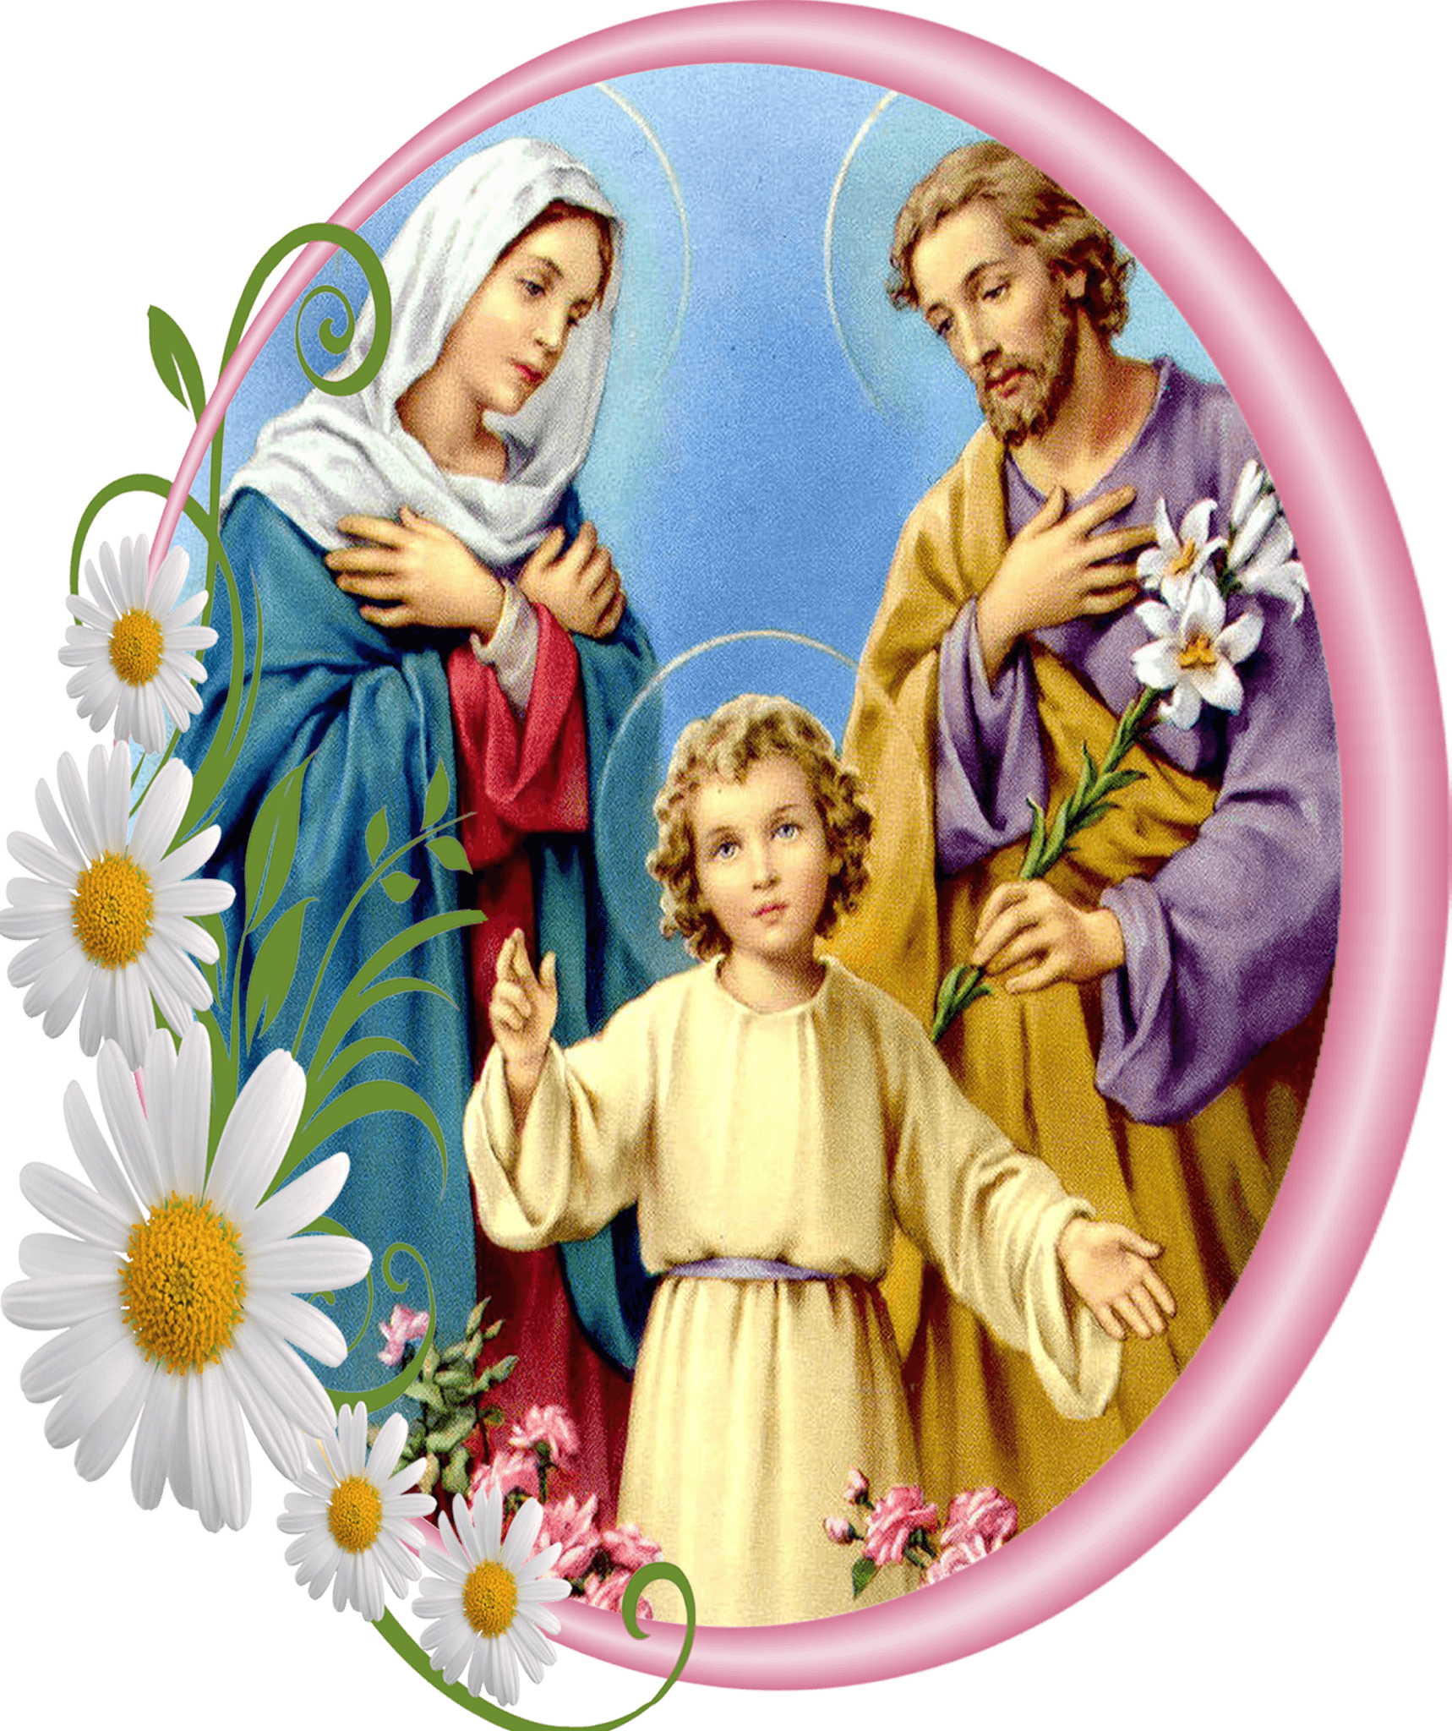
Bài Đọc 1:
Bài trích sách Sa-mu-en quyển thứ nhất. Mọi ngày đời ông Sa-mu-en sống, ông sẽ được nhượng cho Đức Chúa.

Slide 23
Đáp Ca
Thánh Vịnh 127 C
Thanh Lâm

Slide 24
Đk: Thật vinh phúc ai người luôn kính sợ Chúa, ăn ở ngay lành theo đường lối của Ngài.

Slide 25
Tk1: Ôi vinh phúc cho người hằng sợ Chúa luôn. Đường lối Chúa chính trực bền tâm dõi bước. Nhiều công sức, nay người được hưởng thanh nhàn. Ngàn muôn phúc lộc, hạnh phúc dâng tràn.

Slide 26
Đk: Thật vinh phúc ai người luôn kính sợ Chúa, ăn ở ngay lành theo đường lối của Ngài.

Slide 27
Tk2: Cành nho chín thơm ngọt trổ nhiều trái tươi. Là hiền thê dịu dàng ở trong gia thất. Cành ô-liu đâm nhiều chồi búp non đẹp. Là con cái bạn đầm ấm, sum vầy.

Slide 28
Đk: Thật vinh phúc ai người luôn kính sợ Chúa, ăn ở ngay lành theo đường lối của Ngài.

Slide 29
Tk3: Ngàn ơn phúc xuống cho người sợ Chúa luôn. Từ Si-on Chúa thương tình luôn chúc phúc. Này Gia-liêm huy hoàng, trù phú, hưng thịnh. Hồng ân ngút ngàn của Chúa ban tặng.

Slide 30
Đk: Thật vinh phúc ai người luôn kính sợ Chúa, ăn ở ngay lành theo đường lối của Ngài.

Slide 31
Bài Đọc 2:
Bài trích thư thứ nhất của thánh Gio-an tông đồ.
Chúng ta được gọi là con Thiên Chúa, mà thực sự chúng ta là con Thiên Chúa.

Slide 32
Alleluia – alleuia:
Lạy Chúa, xin mở lòng chúng con, để chúng con biết lắng nghe lời Con Chúa phán dạy. Alleluia.

Slide 34
PHÚT THINH LẶNG

Slide 35
KINH TIN KÍNH

Slide 36
Tôi tin kính một Thiên Chúa là Cha toàn năng, Đấng tạo thành trời đất, muôn vật hữu hình và vô hình. Tôi tin kính một Chúa Giêsu Kitô, Con Một Thiên Chúa,

Slide 37
Sinh bởi Đức Chúa Cha từ trước muôn đời. Người là Thiên Chúa bởi Thiên Chúa, Ánh Sáng bởi Ánh Sáng, Thiên Chúa thật bởi Thiên Chúa thật,

Slide 38
được sinh ra mà không phải được tạo thành, đồng bản thể với Đức Chúa Cha: nhờ Người mà muôn vật được tạo thành. Vì loài người chúng ta và để cứu độ chúng ta,

Slide 39
Người đã từ trời xuống thế. Bởi phép Đức Chúa Thánh Thần, Người đã nhập thể trong lòng Trinh Nữ Maria, và đã làm người.

Slide 40
Người chịu đóng đinh vào thập giá vì chúng ta, thời quan Phongxiô Philatô; Người chịu khổ hình và mai táng, ngày thứ ba Người sống lại như lời Thánh Kinh.

Slide 41
Người lên trời, ngự bên hữu Đức Chúa Cha, và Người sẽ lại đến trong vinh quang để phán xét kẻ sống và kẻ chết, Nước Người sẽ không bao giờ cùng.

Slide 42
Tôi tin kính Đức Chúa Thánh Thần là Thiên Chúa và là Đấng ban sự sống, Người bởi Đức Chúa Cha và Đức Chúa Con mà ra,

Slide 43
Người được phụng thờ và tôn vinh cùng với Đức Chúa Cha và Đức Chúa Con: Người đã dùng các tiên tri mà phán dạy. Tôi tin Hội Thánh duy nhất, thánh thiện, công giáo và tông truyền.

Slide 44
Tôi tuyên xưng có một Phép Rửa để tha tội. Tôi trông đợi kẻ chết sống lại và sự sống đời sau. Amen.

Slide 45
LỜI NGUYỆN TÍN HỮU
Anh chị em thân mến, bà Anna đã cầu nguyện với lòng tin tưởng mãnh liệt và Chúa đã ban cho bà một đứa con trai mà bà đã kiên trì khẩn xin. Cùng với bà Anna , chúng ta hãy khẩn cầu Thiên Chúa là Cha nhân hậu từ bi

Slide 46
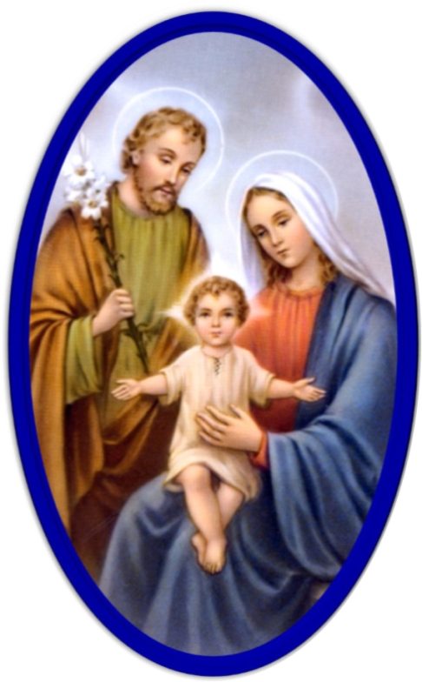
Ca Dâng lễ:
Tình Yêu Mến
Cao Huy Hoàng

Slide 47
Tk1: Cuộc đời này con có gì mà dâng Chúa đây ? Những luống cày sâu trời tối mau cha chưa kịp về.

Slide 48
***: Mẹ bận rộn từng ngày lo no cơm ấm áo, có chi đâu Ngài ơi có chi dâng Ngài.

Slide 49
Đk: Con xin tiến dâng lên tình yêu mến, nhờ những hy sinh được êm ấm gia đình.

Slide 50
***: Con xin tiến dâng lên tình yêu mến, nguyện Chúa đoái thương gia đình con được bình yên.

Slide 51
Tk2: Đời tuyệt vời luôn thắm nồng tình yêu thiết tha, gương sáng mẹ cha ngày tháng qua luôn luôn hiền hòa.

Slide 52
***: Mẹ dặn dò đừng buồn nhau không vui mái ấm, mến yêu nhau đẹp sao lễ dâng lên Ngài.

Slide 53
Đk: Con xin tiến dâng lên tình yêu mến, nhờ những hy sinh được êm ấm gia đình.

Slide 54
***: Con xin tiến dâng lên tình yêu mến, nguyện Chúa đoái thương gia đình con được bình yên.

Slide 56
Thánh Thánh Thánh

Slide 57
Thánh! Thánh! Thánh! Chúa là Thiên Chúa các đạo binh. Trời đất đầy vinh quang Chúa. Hoan hô Chúa trên các tầng trời.

Slide 58
** Hoan hô Chúa trên các tầng trời. Chúc tụng Đấng ngự đến nhân danh Chúa. Hoan hô Chúa trên các tầng trời, hoan hô Chúa trên các tầng trời.

Slide 60
Lạy Chiên Thiên Chúa

Slide 61
Lạy Chiên Thiên Chúa, Đấng xoá tội trần gian, xin thương xót chúng con. Lạy Chiên Thiên Chúa, Đấng xoá tội trần gian,

Slide 62
** xin thương xót, xin thương xót chúng con. Lạy Chiên Thiên Chúa, Đấng xoá tội trần gian, xin ban bình an cho chúng con.

Slide 64
Kinh Dọn Mình Trước Khi Rước Lễ

Slide 65
Lạy Chúa Giêsu, con tin thật Chúa đang ngự trong Bí Tích Thánh Thể. Chúa là Thiên Chúa thật và là người thật,

Slide 66
đã trở nên thần lương nuôi sống chúng con trên đường về quê trời. Chúa muốn ở trong con, và con cũng ước ao rước Chúa vào lòng,

Slide 67
để được ở lại trong Chúa Nhưng con biết, mình còn nhiều tội lỗi, chẳng đáng Chúa đến thăm.

Slide 68
Xin Chúa tẩy sạch tâm lòng con, để con nên trong trắng. Xin Chúa mở rộng hồn con, để con đừng từ chối Chúa điều gì.

Slide 69
Lạy Chúa Giêsu, con yêu mến Chúa lắm, xin Chúa mau đến với con. Lạy Mẹ Maria và Thánh Cả Giuse, xin giúp con dọn mình xứng đáng đón rước Chúa Giêsu. Amen.

Slide 73
Lạy Cha trên trời/ Xin cho ơn đức tin mà Cha ban tặng chúng con/ trong Chúa Giêsu Kitô Con Cha/ và Anh của chúng con/ cùng ngọn lửa đức ái được thắp lên trong tâm hồn chúng con bởi Chúa Thánh Thần/

Slide 74
khơi dậy trong chúng con niềm hy vọng hồng phúc/ hướng về Nước Cha trị đến / Xin ân sủng Cha biến đổi chúng con/ thành những người miệt mài vun trồng hạt giống Tin Mừng/

Slide 75
Ước gì những hạt giống ấy/ biến đổi từ bên trong nhân loại và toàn thể vũ trụ này/ trong khi vững lòng mong đợi trời mới đất mới/ lúc mà quyền lực Sự Dữ sẽ bị đánh bại/ và vinh quang Cha sẽ chiếu sáng muôn đời/

Slide 76
Xin cho ân sủng của Năm Thánh này/ khơi dậy trong chúng con/ là Những Người Lữ Hành Hy Vọng/ niềm khao khát kho tàng ở trên trời/ đồng thời cũng làm lan tỏa trên khắp thế giới/

Slide 77
niềm vui và sự bình an của Đấng Cứu Chuộc chúng con/ Xin tôn vinh và ngợi khen Cha là Thiên Chúa chúng con/ Cha đáng chúc tụng mãi muôn đời. Amen.

Slide 78
PHÚT THINH LẶNG

Slide 79
Kinh Cảm Ơn Sau Khi Rước Lễ

Slide 80
Lạy Chúa Giêsu, con tin thật Chúa đang ngự trong lòng con. Con cung kính thờ lạy Chúa là Thiên Chúa uy nghi cao cả.

Slide 81
Con sung sướng vì Chúa đến thăm con, dù con không xứng đáng. Lạy Chúa Giêsu, xin ở với con mãi mãi trong suốt cuộc đời con.

Slide 82
Xin làm cho con nên giống Chúa: hiền hậu và khiêm nhường, chăm chỉ và bác ái, hiếu thảo và vui tươi.

Slide 83
Xin cho con nhớ rằng: Chúa đang ngự trong con, và con có bổn phận đem Chúa đến cho mọi nơi.

Slide 84
Ở nhà và ở trường, trong khu xóm và trên đường phố, để tất cả những người bạn của con nhận biết Chúa,

Slide 85
Sống vui vẻ và yêu thương nhau. Lạy Chúa Giêsu, con quyết tâm sống theo lời Chúa dạy, để đáp lại tình Chúa yêu con.

Slide 86
Có Chúa, con không sợ hy sinh. Có Chúa, con đủ sức tránh xa tội lỗi và sống trung thành với Chúa suốt đời con.

Slide 87
Lạy Chúa Giêsu, con yêu mến Chúa. Lạy Chúa Giêsu, con yêu mến Chúa biết bao. Amen.

Slide 88
PHÚT THINH LẶNG

Slide 90
Ca kết lễ
Chúa Đã Sinh Ra

Slide 91
Đk. Chúa đã giáng trần! Alleluia! Đến mặc xác phàm. Alleluia! Chúa đã sinh ra. Alleluia! Chúa đã sinh ra. Alleluia!

Slide 92
Tk1. Từ ngàn xưa Thiên Chúa đã hứa rằng: Một ngày kia xuống thăm nhân trần. Thì ngày nay Thiên Chúa đã giữ lời, lời Người ngày xưa đã hứa.

Slide 93
Đk. Chúa đã giáng trần! Alleluia! Đến mặc xác phàm. Alleluia! Chúa đã sinh ra. Alleluia! Chúa đã sinh ra. Alleluia!

Slide 94
TK2. Từ trời cao Con Chúa đã giáng trần. Một Hài Nhi đã sinh ra đời. Vì tình thương Thiên Chúa đã thí Ngài, Ngài là nguồn ơn cứu thoát.

Slide 95
Đk. Chúa đã giáng trần! Alleluia! Đến mặc xác phàm. Alleluia! Chúa đã sinh ra. Alleluia! Chúa đã sinh ra. Alleluia!

